Slide 1
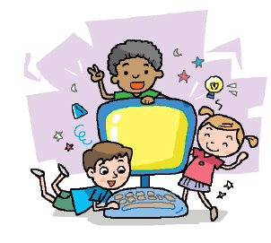
제 13장 구조체 실습 II
C 언어 Express

Slide 2

Lab 1: 평점이 가장 높은 학생 찾기
평점이 가장 높은 학생을 찾아 학생 정보를 출력하는 프로그램을 작성하여 보자.
학생 리스트를 배열로 받아 함수 구현
평점이 가장 높은 학생은 (이름: xxx, 학번: xxxx, 점수: xxxxx)입니다.

Slide 3
소스 (빈 부분 채우기)
…
struct student{
…
};
//배열로 인수 전달
struct student get_max_score(struct student ls[], int size)
{
struct student best_student;
…
}

Slide 4
소스 (빈 부분 채우기)
int main(void)
{
struct student best_student;
struct student list[] = {
{ 10001, "스티브", 3.2 },
{ 10002, "니콜라", 2.2 },
{ 10003, "저커버그", 3.9 }
};
int size = …. //size는 상수를 이용하여 초기화하지 말고, 배열의 크기를 이용하여 계산해야함
//배열 이용하기
best_student = get_max_score(list, size);
printf(…); // 가장 성적이 우수한 학생 정보 출력하기
}

Slide 5
Lab 2: 평점이 가장 높은 학생 찾기
Lab1과 내용은 같지만 학생 정보를 포인터로 받아 함수 구현
포인터 ++ 연산자 사용하기

Slide 6
소스 (빈 부분 채우기)
//포인터로 인수 전달
//이 함수는 배열 인덱스 사용하지 않고 구현하여야 함
struct student get_max_score2(struct student * ls, int size)
{
struct student best_student;
….
//++연산자를 사용하여 구현
}
int main(void)
{
struct student best_student;
…
int size = ….
//포인터 이용하기
best_student = get_max_score2(list, size);
printf(…);
}

Slide 7
Lab 3: 평점이 가장 높은 학생 찾기
Lab1과 내용은 같지만 학생 정보를 포인터로 받아 함수 구현
포인터 ++ 연산자 사용하지 않고 구현하기

Slide 8
소스 (빈 부분 채우기)
//포인터로 인수 전달
//이 함수는 배열 인덱스 사용하지 않고 구현하여야 함
struct student get_max_score2(struct student * ls, int size)
{
struct student best_student;
….
//++연산자를 사용하지 않고 구현
}
int main(void)
{
struct student best_student;
…
int size = ….
//포인터 이용하기
best_student = get_max_score2(list, size);
printf(…);
}

Slide 9
Q & A

